Slide 1
[2015개발프로젝트]발표자료
프로젝트 명 : 달 력
2015. 12. 2
학번/분반 : 2012046046 / 1
성명 : 송 건 호

Slide 2
목차
프로젝트 요약(설계서)
프로젝트 주요 기능
프로젝트 전체 기능 실행 동영상
프로젝트 자기성찰

Slide 3
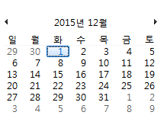
프로젝트 요약(설계서)
달력이 표시되고
원하는 날짜에 메모 추가!

Slide 4


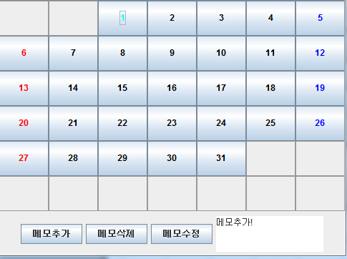
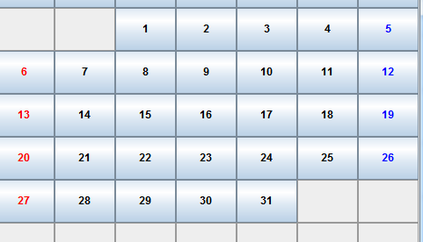
프로젝트 주요 기능
텍스트필드
1. 원하는 날짜를 선택
2. 텍스트필드에 메모를 입력
3. 메모추가 버튼 클릭
메모가 있는 날에는 초록색으로 변경

Slide 5
프로젝트 전체 기능 실행 동영상

Slide 6
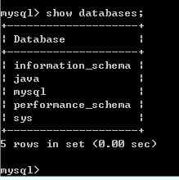
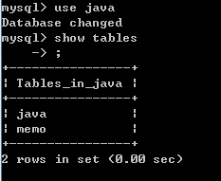

MYSQL이라는 생소한 프로그램을 이용하여 데이터를 저장하여 사용하는 방법을 배우는데 많은 어려움이 있었다. Eclipse와 연동하는 부분만 공부하여 원하는 기능만 추가하였다. 처음 프로젝트를 기획 하였을때는 달력 + 메모 + 시계기능 이였는데 MYSQL을 공부하면서 시계 기능을 구현하지 못하였다.
프로젝트 자기성찰

Slide 7
감사합니다.

